Slide 1
小蒜頭鹹酥雞 UI design PC version
Selena Huang
2024/04

Slide 2
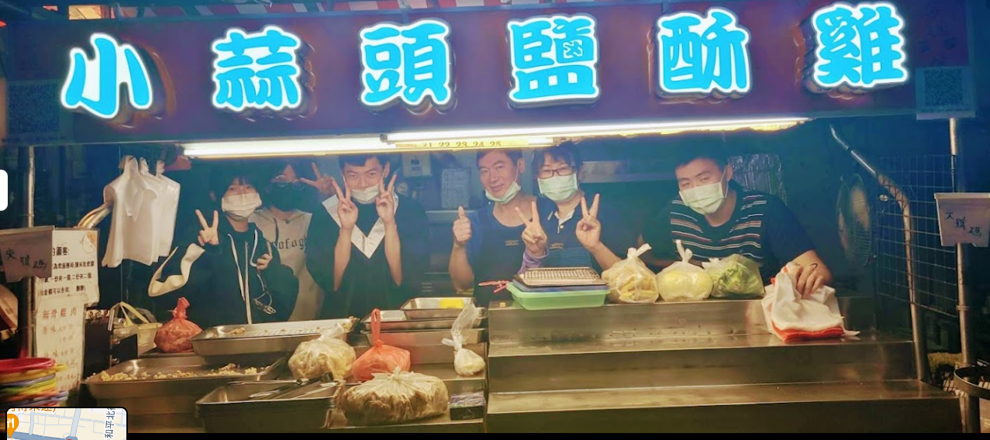

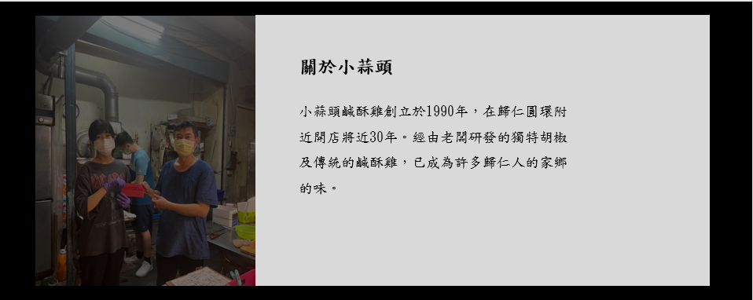
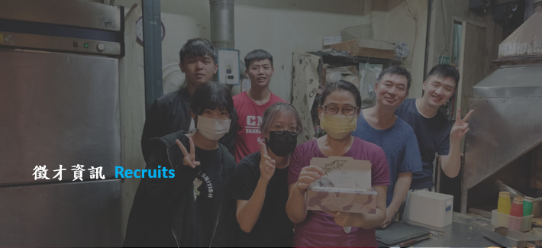
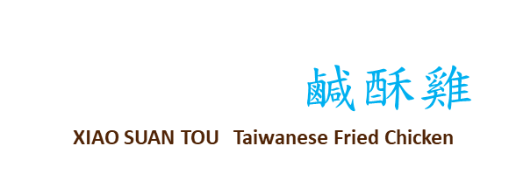
小蒜頭鹹酥雞
XIAO SUAN TOU Taiwanese Fried Chicken
Since 1990
小蒜頭鹹酥雞創立於1990年，開店將近30年。
老闆研製的獨特胡椒及傳統的油炸方式，成為許多歸仁人記憶中的家鄉味。
更多資訊
更多資訊
門市資訊
台南歸仁店(總店)
地址:台南市歸仁區中正南路
電話:06-2392588
台南歸仁店
地址:台南市新化區
電話:06-2392588
台南崑山店
地址:台南市崑山區
電話:06-2392588

Slide 3
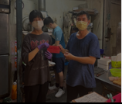
XIAO SUAN TOU
XIAO SUAN TOU
XIAO SUAN TOU
XIAO SUAN TOU
歡迎光臨
XIAO SUAN TOU
小蒜頭
XIAO SUAN TOU
XIAO SUAN TOU
XIAO SUAN TOU
XIAO SUAN TOU
鹹酥雞
Taiwanese Fried Chicken
Since 1990
更多資訊
小蒜頭鹹酥雞
創立於1990年開店將近30年
老闆研製的獨特胡椒及傳統的油炸方式成為許多歸仁人記憶中的家鄉味
關於小蒜頭>>
溫馨小家庭
歡迎加入這個溫馨的小店家
不定期聚餐
不定期旅遊
加入小蒜頭>>
門市資訊
台南歸仁店(總店)
地址:台南市歸仁區中正南路
電話:06-2392588
台南歸仁店
地址:台南市新化區
電話:06-2392588
台南崑山店
地址:台南市崑山區
電話:06-2392588

Slide 4
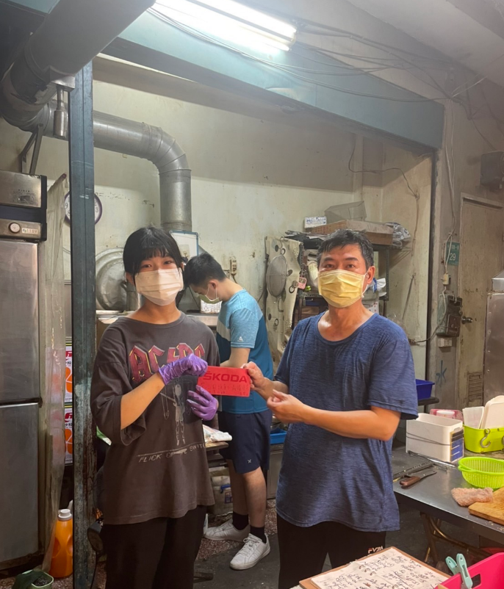
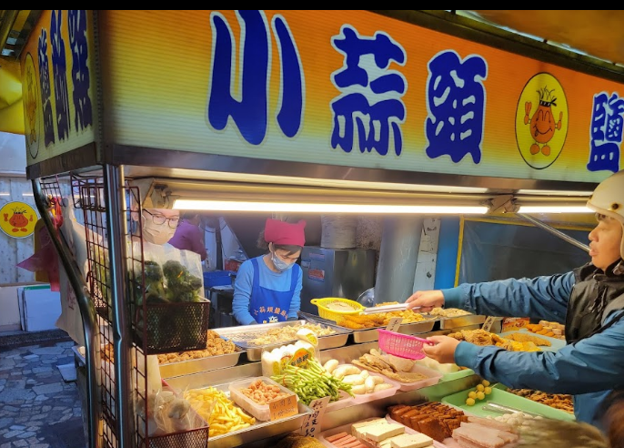
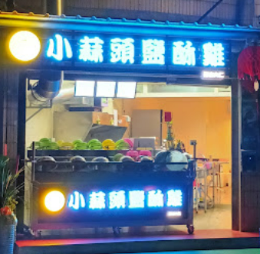
關於我們 About us
關於小蒜頭 About XIAO SUAN TOU
小蒜頭鹹酥雞創立於1990年，開店將近30年。
老闆研製的獨特胡椒及傳統的油炸方式，成為許多歸仁人記憶中的家鄉味。
小蒜頭的歷史 Our History
1990年創立於 台南市XXX
1992年小蒜頭 搬遷至歸仁
1993年 擴大店面
因小蒜頭旁的泡沫紅茶店結束營業
老闆決定一起租下來成為目前大家看到的小蒜頭
2005年小蒜頭第一家分店創立 新化店
2009年小蒜頭第三家分店創立 關廟店(已歇業)
開業15年，老闆年邁已退休
2007年小蒜頭第二家分店創立 歸仁長榮大學店(已歇業)
開業10年，老闆年邁已退休
2010年小蒜頭第四家分店創立 屏東潮州店(已歇業)
門市資訊
台南歸仁店(總店)
地址:台南市歸仁區中正南路
電話:06-2392588
台南歸仁店
地址:台南市新化區
電話:06-2392588
台南崑山店
地址:台南市崑山區
電話:06-2392588

Slide 5

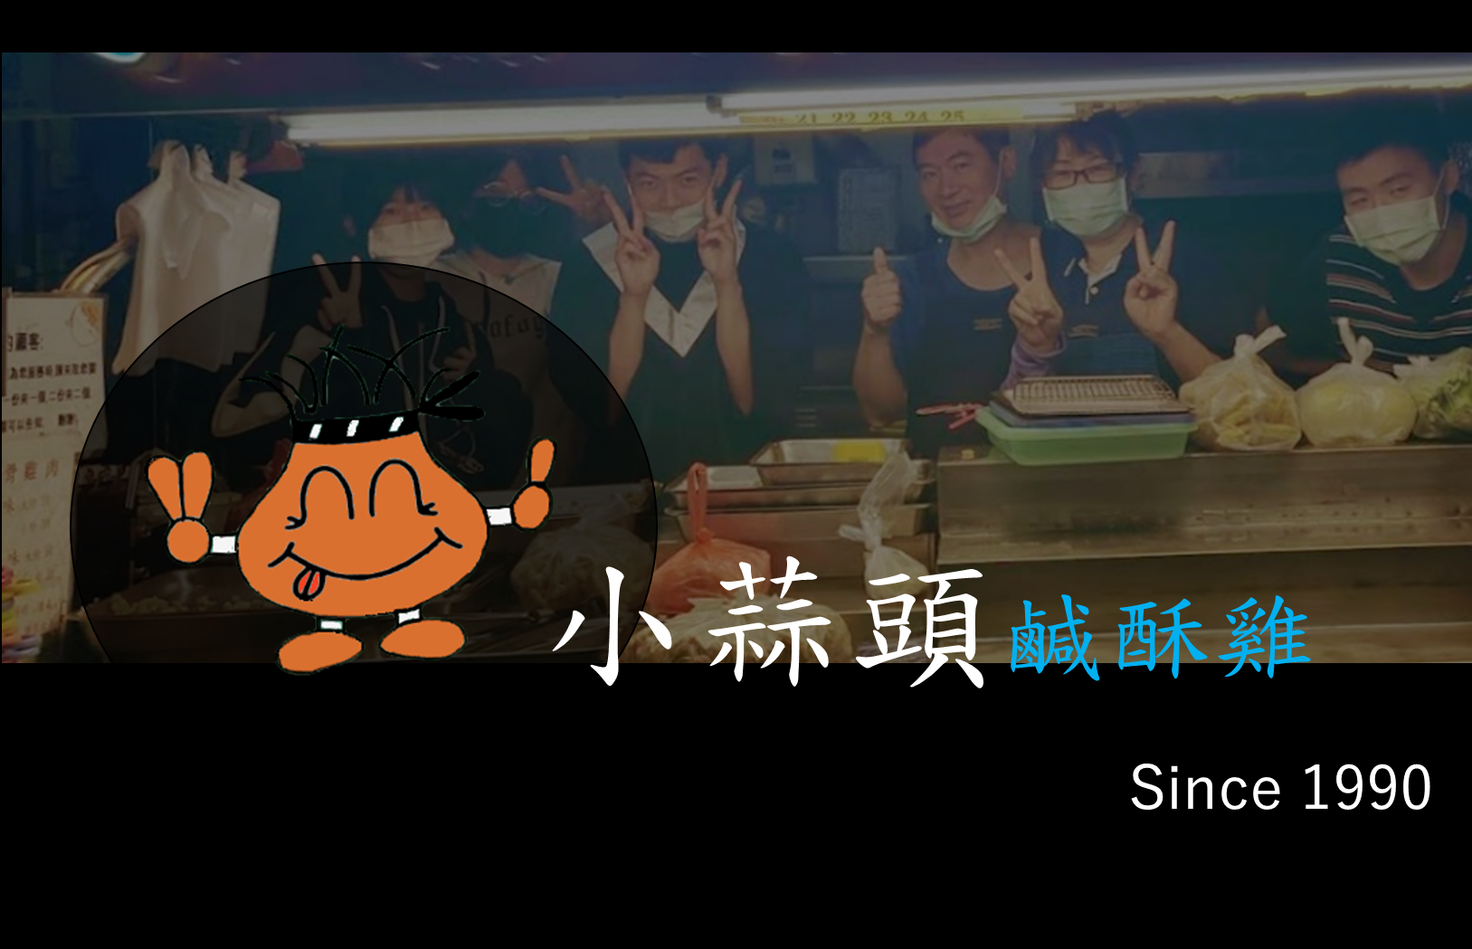
首頁 Home
關於我們 About us
菜單 Menu
分店資訊 Branch
徵才資訊 Recruits
畫面往右(或直接蓋住)

Slide 6
關於我們 About us
關於小蒜頭 About XIAO SUAN TOU
小蒜頭鹹酥雞創立於1990年，開店將近30年。
老闆研製的獨特胡椒及傳統的油炸方式，成為許多歸仁人記憶中的家鄉味。
小蒜頭的歷史 Our History
1990年創立於 台南市XXX
1992年小蒜頭 搬遷至歸仁
1993年 擴大店面
因小蒜頭旁的泡沫紅茶店結束營業
老闆決定一起租下來成為目前大家看到的小蒜頭
2005年小蒜頭第一家分店創立 新化店
2007年小蒜頭第二家分店創立 歸仁長榮大學店(已歇業)
開業10年，老闆年邁已退休
2009年小蒜頭第三家分店創立 關廟店(已歇業)
開業15年，老闆年邁已退休
2010年小蒜頭第四家分店創立 屏東潮州店(已歇業)
門市資訊
台南歸仁店(總店)
地址:台南市歸仁區中正南路
電話:06-2392588
台南歸仁店
地址:台南市新化區
電話:06-2392588
台南崑山店
地址:台南市崑山區
電話:06-2392588

Slide 7
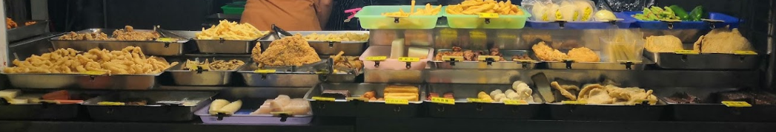
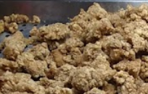
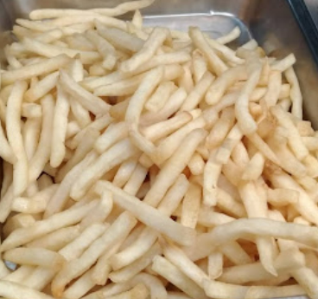
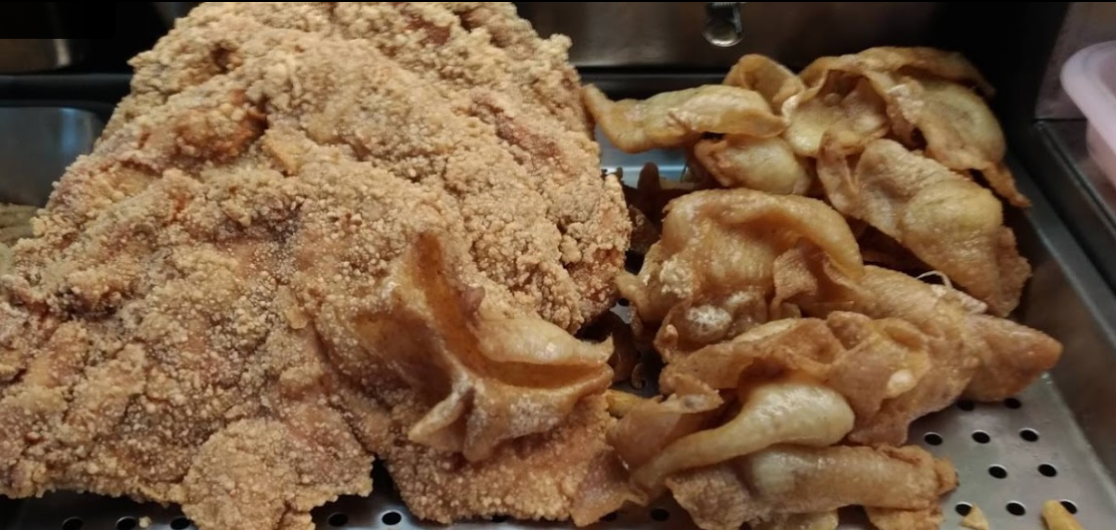
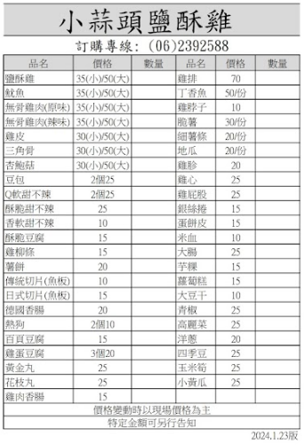
菜單 Menu
Language:
繁體中文
圖片菜單 By site| 紙本菜單 By List
鹹酥雞
35
薯條
25
魷魚
雞排
55
雞皮
35
By List
圖片菜單 By site| 紙本菜單 By List
門市資訊
台南歸仁店(總店)
地址:台南市歸仁區中正南路
電話:06-2392588
台南歸仁店
地址:台南市新化區
電話:06-2392588
台南崑山店
地址:台南市崑山區
電話:06-2392588

Slide 8

菜單 Menu
Language:
繁體中文
圖片菜單 By site| 紙本菜單 By List
飲食習慣/Eating habits:
正常
正常
不吃豬
不吃牛
不吃雞
僅蔬菜
鹹酥雞
35
薯條
25
魷魚
雞排
55
雞皮
35
Change event
圖片菜單 By site| 紙本菜單 By List
飲食習慣/Eating habits:
No Pork
鹹酥雞
35
薯條
25
魷魚
雞排
55
雞皮
35
百頁豆腐
15
熱狗
35
百頁豆腐
15
德國香腸
35
把不能吃的打叉
門市資訊
台南歸仁店(總店)
地址:台南市歸仁區中正南路
電話:06-2392588
台南歸仁店
地址:台南市新化區
電話:06-2392588
台南崑山店
地址:台南市崑山區
電話:06-2392588

Slide 9
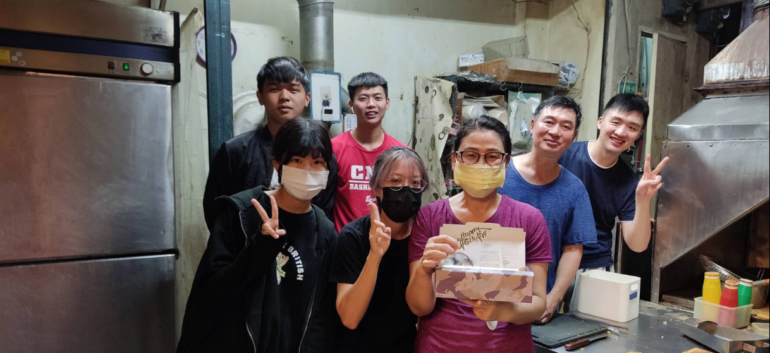
徵才資訊 Recruits
徵才資訊 Recruits
相關工作資訊請參考:
小雞打工
或直接洽詢老闆電話: 0931344675
門市資訊
台南歸仁店(總店)
地址:台南市歸仁區中正南路
電話:06-2392588
台南歸仁店
地址:台南市新化區
電話:06-2392588
台南崑山店
地址:台南市崑山區
電話:06-2392588

Slide 10
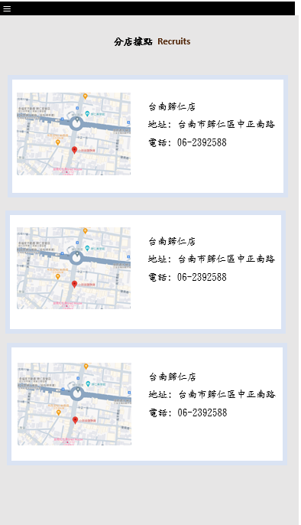
門市資訊
台南歸仁店(總店)
地址:台南市歸仁區中正南路
電話:06-2392588
台南歸仁店
地址:台南市新化區
電話:06-2392588
台南崑山店
地址:台南市崑山區
電話:06-2392588

